Slide 1
Procedimentos e Boas Práticas de SI
Profa. Patricia R. de Bassi

Slide 2
1. Recursos de TI
Maioria dos incidentes de SI ocorrem no ambiente interno da organização
Investimento em recursos de TI é alto
Colaboradores
Recursos de TI são para realizar atividades relacionadas aos negócios da organização
Não proliferação de conteúdo discriminatórios
Não obtenção e/ou uso de dados de forma irregular
Equipe de TI
Disponibilizar somente recursos de TI necessários para as atividades da função
Hardware
Aplicativos

Slide 3
2. Titularidade das informações
Monitoramento
Delicado e polêmico
Violação da privacidade
Ambiente corporativo e direitos sobre informações
E-mail corporativo
Uso indevido, negligente e malicioso
PSI deve garantir o acesso e monitoramento de todos os recursos – computadores, internet, correio de voz, intranet e outros

Slide 4
3. Perímetro de segurança
Barreiras de segurança – quaisquer medidas com o objetivo de prevenir ataques aos ativos de informação. (ISO 27000)
Físicas – fechaduras e muros
Lógicas – senha
Perímetro de segurança – “o contorno ou linha imaginária que delimita uma área ou região separada de outros espaços físicos por um conjunto qualquer de barreiras” (Lyra, 2008)
Onde serão investidos recursos para proteção do ativo da informação.

Slide 5
4. Segurança no ambiente físico
Ameaças
Fogo, poeira, explosão, desastres naturais
Treinamento
Limpeza e manutenção
Acesso às dependências da organização
Controlado e formalizado, identificação, solicitação e autorização de acesso
Terceiros
Prestadores de serviços, consultores, manutenção externa
Áreas consideradas de risco elevado – comprometimento de continuidade de negócios – monitorar (NBR 11514)

Slide 6
Segurança em ambiente físico
Segurança em DataCenter –
Processamento e armazenamento de dados corporativos de forma segura
Eliminar pontos falhos
prevenção ao detector ameaças tomando providências antecipadas diminuindo impactos → conhecer os riscos

Slide 7
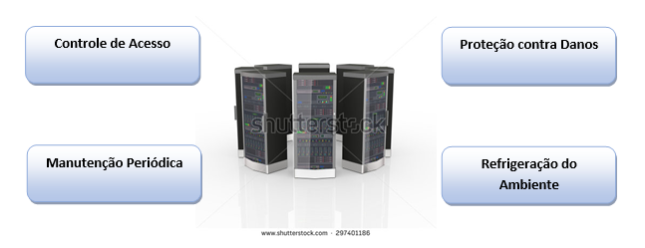
Segurança em DataCenter

Slide 8
Segurança em DataCenter
Quais pessoas podem ou não entrar no ambiente do DataCenter: biometria, crachá com sensor de presencça, senha individual de acesso, etc

Slide 9
Segurança em DataCenter
Danos físicos ao DataCenter podem comprometer a continuidade dos negócios – prejuízos financeiros significativos. Deve estar projegido de riscos físicos como: incêndio, sobrecarga elétrica, vazamentos e desastres naturais.

Slide 10
Segurança em DataCenter
Para diminuir os riscos de falhas inesperadas na operação o DataCenter deve passar por manutenção preventiva, adaptações e trocas de quipamentos em intervalos de tempo regulares e não muito longos.

Slide 11
Segurança em DataCenter
Os equipamentos eletrônicos produzem calor e precisam receber refrigeração indicada pelo fabricante. Existem riscos de parada dos equipamentos e incêndios. É importante contar com monitoramento de temperatura. Sistemas redundantes de refrigeração e geradores também podem ser necessários.

Slide 12
5. Segurança de documentos
Guarda de documentos de valor por longo prazo
CID – confidencialidade, integridade e disponibilidade
Tratamento de cópias
identificação
Armazenamento – papel ou eletrônico
Ambiente adequado – umidade, luz, traça entre outros
Obsolescência tecnológica - disquetes
Transmissão
Impressão, cópia e transmissão – recepção e envio de correspondência sigilosa
Descarte Seguro

Slide 13
6. Segurança no ambiente lógico
Segurança em redes
Estratégias e provisões de uma organização para garantir a segurança de seus ativos de informação durante todo o tráfego de rede
Autenticação dos usuários aos serviços autorizados
Estabelecimento de interfaces seguras entre a rede interna e a rede pública ou outra organização
O aumento do número de equipamentos interconectados em redes aumentou as tentativas de ataques e invasões nestes equipamentos.
Seguem dados do Cert.br de 2016.

Slide 14
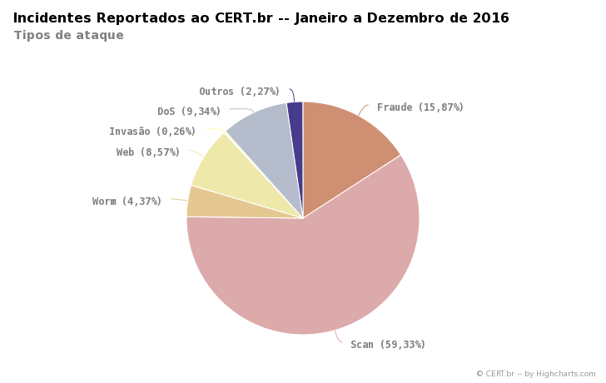
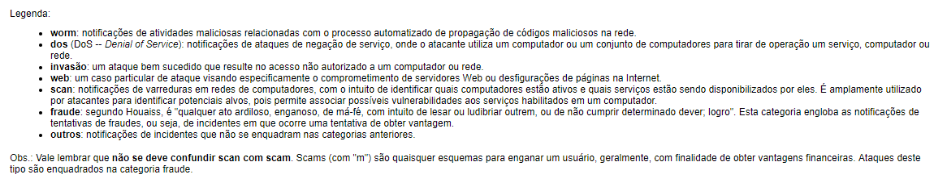

Slide 15
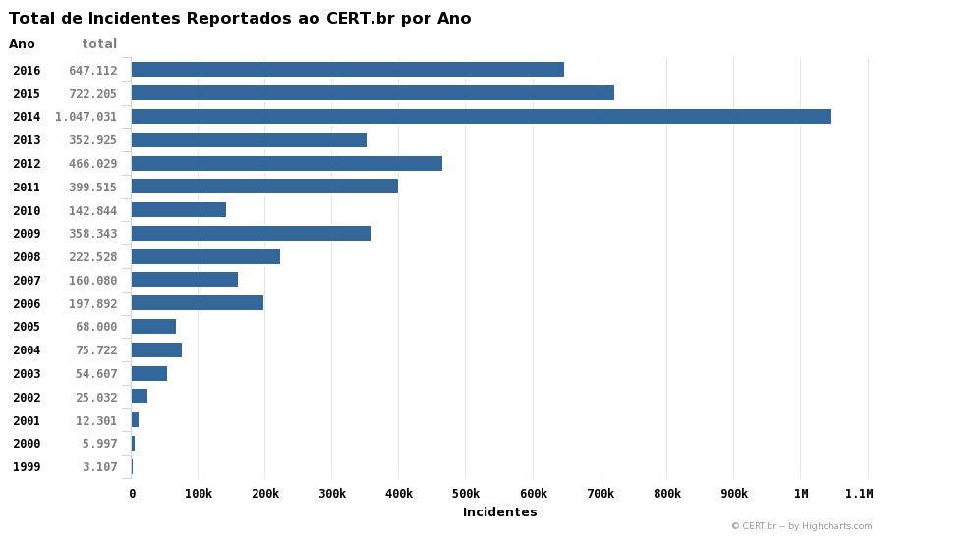

Slide 16
7. Política de acesso à internet
Proteger as organizações contra a maioria das formas comuns de ameaças na internet
Benefícios X Riscos
Colaboradores não têm:
Consciência dos riscos
Conhecimento para diferenciar conteúdos nocivos
Preocupação com as distrações e decremento da produtividade – redes sociais e internet
Registrar logs para fins de auditoria

Slide 17
7. Política de acesso à internet
Proteger as organizações contra a maioria das formas comuns de ameaças na internet
Benefícios X Riscos
Colaboradores não têm:
Consciência dos riscos
Conhecimento para diferenciar conteúdos nocivos
Preocupação com as distrações e decremento da produtividade – redes sociais e internet
Registrar logs para fins de auditoria
Os logs (ou diários) são registros de atividades gerados por programas de computador

Slide 18
Política de acesso à internet
Registros de logs:
Identidade do usuário
Data, hora e tempo de permanência das conexões
Enderecos IP e URL´s acessadas –bloqueadas ou liberadas
Protocolos utilizados
Quantidade de dados enviados/recebidos
Colaboradores devem ter conhecimento dos registros de logs.

Slide 19
Política de acesso à internet
Registros de logs:
Identidade do usuário
Data, hora e tempo de permanência das conexões
Enderecos IP e URL´s acessadas –bloqueadas ou liberadas
Protocolos utilizados
Quantidade de dados enviados/recebidos
Colaboradores devem ter conhecimento dos registros de logs.
Internet Protocol é um número que seu computador (ou roteador) recebe quando se conecta à Internet.

Slide 20
Política de acesso à internet
Endereço de um recurso disponível em uma rede, seja a rede internet ou intranet, e significa Uniform Resource Locator - Localizador Padrão de Recursos.
Registros de logs:
Identidade do usuário
Data, hora e tempo de permanência das conexões
Enderecos IP e URL´s acessadas –bloqueadas ou liberadas
Protocolos utilizados
Quantidade de dados enviados/recebidos
Colaboradores devem ter conhecimento dos registros de logs.

Slide 21
Políticas de acesso à internet
Política de segurança de internet
Depende dos gestores, perfil dos colaboradores e política da organização
Premissas básicas:
Permissão para navegar na web para uso pessoal e comercial
Em quais períodos são permitidos acessos para fins particulares e por quanto tempo – almoço , após expediente
Como a organização fará o monitoramento do uso da internet e a qual nível de privacidade o colaborador estará sujeito
Determinar os acessos não permitidos em relação a tipos de sites e conteúdos – ofensivos ou preconceituosos, ameaçadores ou violentos, ilegais, comerciais (não relacionados ao trabalho)
e o que mais a organização julgar necessário.

Slide 22
Política de acesso à internet
Deve ser curta, com linguagem simples e acessível a todos os níveis de colaboradores
Não deve parecer uma “lista de ameaças”
Deve ter como objetivo principal “auxiliar os colaboradores da organização a entender as ameaças que o negócios enfrenta caso ocorra um incidente de segurança” → conscientização
Mantê-la atualizada com as últimas inovações e tecnologias

Slide 23
8. Política para uso de correio eletrônico
É um meio eficiente para a troca de informações entre os colaboradores
Existem riscos de disseminação de malwares pela rede local e internet.
É preciso definir as responsabilidade dos colaboradores ao usar o e-mail em suas atividades diárias de trabalho → apoia as metas e objetivos da organização?
Aspectos básicos da política:
Estar em conformidade com a legislação vigente
Usar o e-mail de forma responsável
Não criar riscos desnecessários

Slide 24
Política para uso de correio eletrônico
Um correio eletrônico, ou e-mail, é um método que permite compor, enviar e receber mensagens através de sistemas eletrônicos de comunicação.
É um meio eficiente para a troca de informações entre os colaboradores
Existem riscos de disseminação de malwares pela rede local e internet.
É preciso definir as responsabilidade dos seus colaboradores ao usar o e-mail em suas atividades diárias de trabalho → apoia as metas e objetivos da organização?
Aspectos básicos da política:
Estar em conformidade com a legislação vigente
Usar o e-mail de forma responsável
Não criar riscos desnecessários

Slide 25
Política de uso de correio eletrônico
Comportamentos inaceitáveis nas organizações:
Uso para cuidar de negócios pessoais ou envio de “correntes”
Encaminhamento de msg confidenciais da organização para locais externos
Distribuir ou armazenar imagens, textos ou materiaias indecentes, obscenos, ilegais
Disseminação de materiais protegidos por direitos autorais
Invasão do sistema da organização ou de outrém através do uso não autorizado de uma senha de outra pessoa.
Difundir opiniões pessoais não solicitadas sobre questões sociais, políticas, religiosas ou outras não relacionadas ao negócio
Transmissão de material comercial ou publicitário não solicitado
Atividades deliberadas que desperdicem esforços pessoais ou recursos de rede
Introdução de qualquer forma de vírus de computador ou malware na rede corporativa, através da abertura de links considerados suspeitos

Slide 26
Política de uso de correio eletrônico
Comportamentos inaceitáveis nas organizações:
Uso para cuidar de negócios pessoais ou envio de “correntes”
Encaminhamento de msg confidenciais da organização para locais externos
Distribuir ou armazenar imagens, textos ou materiaias indecentes, obscenos, ilegais
Disseminação de materiais protegidos por direitos autorais
Invasão do sistema da organização ou de outrém através do uso não autorizado de uma senha de outra pessoa.
Difundir opiniões pessoais não solicitadas sobre questões sociais, políticas, religiosas ou outras não relacionadas ao negócio
Transmissão de material comercial ou publicitário não solicitado
Atividades deliberadas que desperdicem esforços pessoais ou recursos de rede
Introdução de qualquer forma de vírus de computador ou malware na rede corporativa, através da abertura de links considerados suspeitos
Abreviação de "malicious software"), é um programa de computador destinado a infiltrar-se em um sistema de computador alheio de forma ilícita, com o intuito de causar alguns danos, alterações ou roubo de informações (confidenciais ou não).

Slide 27
Política de uso do correio eletrônico
Não é crime monitorar o conteúdo de e-mails enviados ou recebidos pelos colaboradores da organização para fins de auditoria e/ou investigação
É importante deixar claro para o colaborador e descrito na política da organização → termo de responsabilidade de SI

Slide 28
9. Gerenciamento de logs
Sentinela eletrônica – registros de logs.
Supervisionam as atividades da rede, inspecionam eventos do sistema e armazenam ações do usuário – renomear um arquivo, abrir um aplicativo – que ocorrem dentro de um SO.
Vigiam e tem capacidade de fornecer dados para alertar sobre um incidente de segurança
Arquivos de logs brutos – registros de auditoria, trilhas de auditoria ou logs de eventos
É preciso gerar os logs e as soluções de monitoramento e gerenciamento deles

Slide 29
Gerenciamento de logs
Análises:
Mostram atividades suspeitas do Sistema
Revisar os logs diariamente para procurar:
Erros
Anomalias
Atividades suspeitas que se desviem da rotina
O log age como uma “bandeira vermelha”
Pode ajudar a identificar ataques maliciosos
Utilizar software de monitoramento e análise de registros → configurar as regras e os alertas (e-mail ou SMS)

Slide 30
Gerenciamento de logs
Eventos importantes a serem considerados:
Alterações de senhas
Logins não autorizados
Falhas de logins
Novos eventos de login
Detecção de malware
Ataques de malware vistos pelo IDS
Escaneamento do firewall em busca de portas abertas
Ataque de negação de serviço

Slide 31
Gerenciamento de logs
IDS (Intrusion detection System) é um sistema de detecção de Intrusão na rede que geralmente trabalha no modo passivo.
É um sistema de configurações e regras que tem como objetivo gerar alertas quando detectar pacotes que possam fazer parte de um possível ataque.
Eventos importantes a serem considerados:
Alterações de senhas
Logins não autorizados
Falhas de logins
Novos eventos de login
Detecção de malware
Ataques de malware vistos pelo IDS
Escaneamento do firewall em busca de portas abertas
Ataque de negação de serviço

Slide 32
Gerenciamento de logs
Eventos importantes a serem considerados:
Erros em dispositivos de rede
Alterações de nome de arquivos
Alterações na integridade dos arquivos
Dados exportados
Novos processos iniciados ou processos em execução parados
Eventos de comparilhamento de rede
Eventos de conexão/desconexão remota
Nova instalação de servicos
Auditoria de arquivos
Novas contas de usuários
Valores de registro modificados,
Entre outros

Slide 33
Gerenciamento de logs
Rotina de proteção para os registros de logs armazenados:
Não serem maliciosamenteo alterados – crimes cibernéticos
Acidentalmente alterados – colaboradores bem intencionados
Definir um colaborador de confiança para revisar os principais logs diariamente.
Equipe de colaboradores pronta para revisar alertas suspeitos
Armazenar os registros por pelo menos 1 ano.

Slide 34
10. Política de senhas
Grande quantidade de senhas para lembrar
Senhas fortes para proteger sistemas críticos
Exposição de senhas de usuários – hackers

Slide 35
Política de senhas
Uma senha de 6 caracteres somente com letras
308.915.776 combinações possíveis;
Uma senha de 8 caracteres somente com letras
208.827.064.576 combinações possíveis;
Uma senha de 8 caracteres com letras (maiúsculas e minúsculas) e que inclua números e símbolos
6.095.689.385.410.816 de combinações possíveis.

Slide 36
Política de senhas
Polítca de senhas fortes:
Contenha uma combinação de letras maiúsculas, minúsculas, números e símbolos;
Contenha pelo menos oito caracteres;
Seja exclusiva, não sendo utilizada em mais de um serviço;
Não inclua palavras do dicionário;
Nunca inclua padrões de caracteres, por exemplo a sequência “qwert” (sequência de teclado).

Slide 37
Política de senhas
Regras relacionadas as senhas:
Expiração da senha: Deve ser forçada a alteração das senhas dos usuários periodicamente;
Repetições de senhas: Restringir, pelo menos, a utilização das últimas cinco senhas utilizadas recentemente;
Quantidade de tentativas inválidas de acesso: Deve haver um limite para realizar o bloqueio das tentativas de acesso inválidas, de forma a evitar a descoberta das senhas. A boa prática sugere três tentativas;
Troca de senhas iniciais (default): As senhas iniciais dos sistemas, banco de dados, ou quaisquer outros produtos, devem ser trocadas imediatamente, antes de sua utilização em ambiente de produção;
Bloqueio automático por inatividade: Os sistemas devem possuir tempo máximo determinado para realizar o bloqueio / término de um acesso por inatividade do usuário;

Slide 38
Atividade
Dividir em 5 equipes
Pesquisar sobre o tema
Montar ppt sobre o tema envolvendo os itens solicitados
Apresentar em 04/setembro
Enviar para patriciadebassi@gmail.com para distribuir para a turma.

Slide 39
Atividade - temas
11. Backup
Tipos de backup, políticas de backup
11. Restore
Testes de restore, perda de dados por restore
12. Segurança no tratamento de mídias
descarte, armazenamento, transporte
13. Governança em SI
conceito, características, atividades
14. Ambiente em nuvem
gerenciamento e segurança, cuidados na contratação

